Slide 1
インタビューリスト
單岳祥

Slide 2
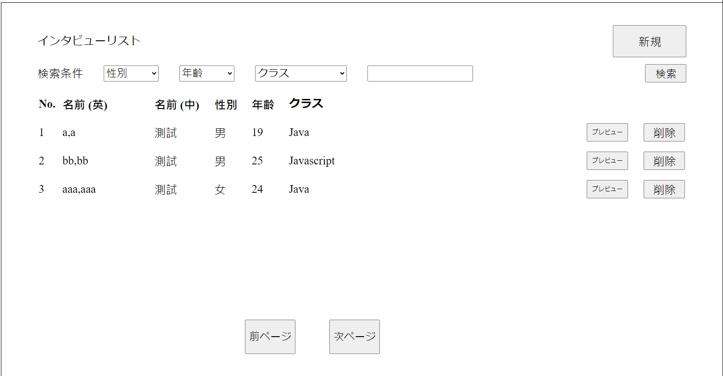
首頁
混和搜尋功能 分頁功能 プレビュー進入編修頁面 削除可刪除

Slide 3
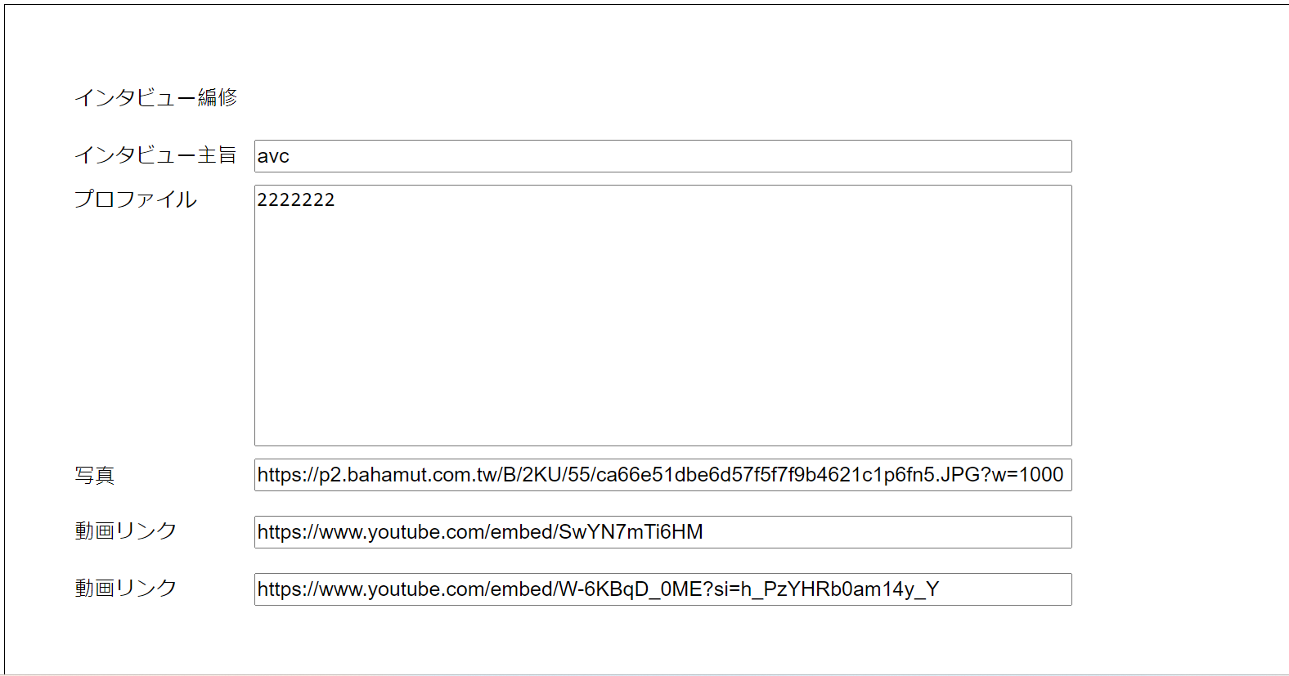

編修頁面
依據點擊顯示相應內容 填寫可以填入連結 編修按鈕進行保存 レビュー前往預覽頁面

Slide 4
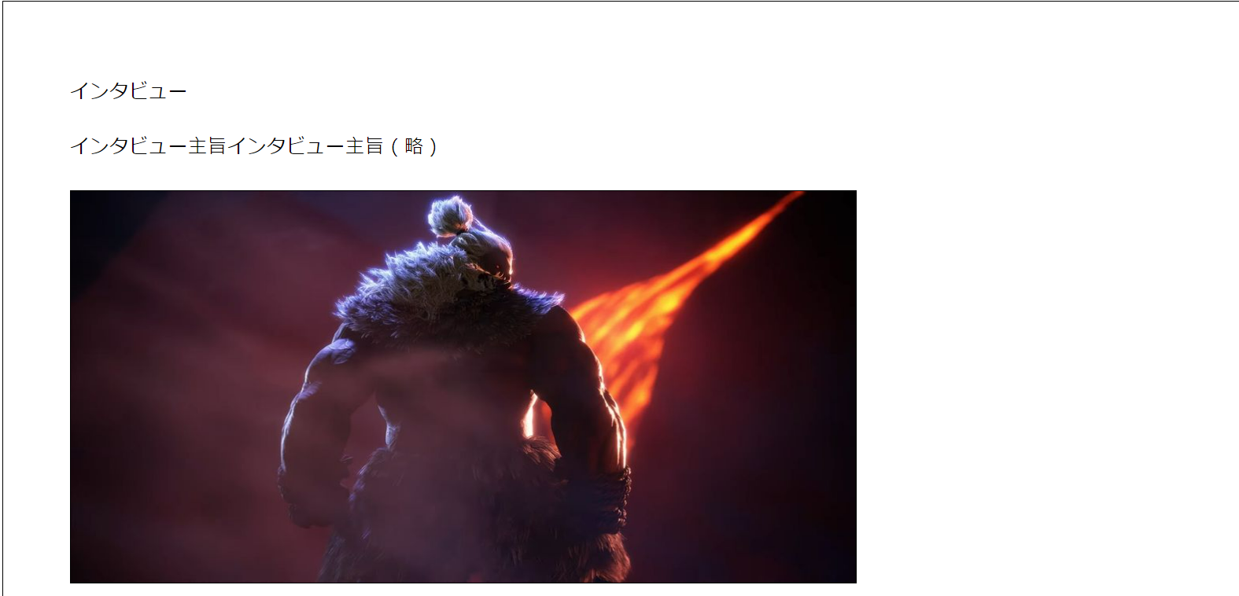
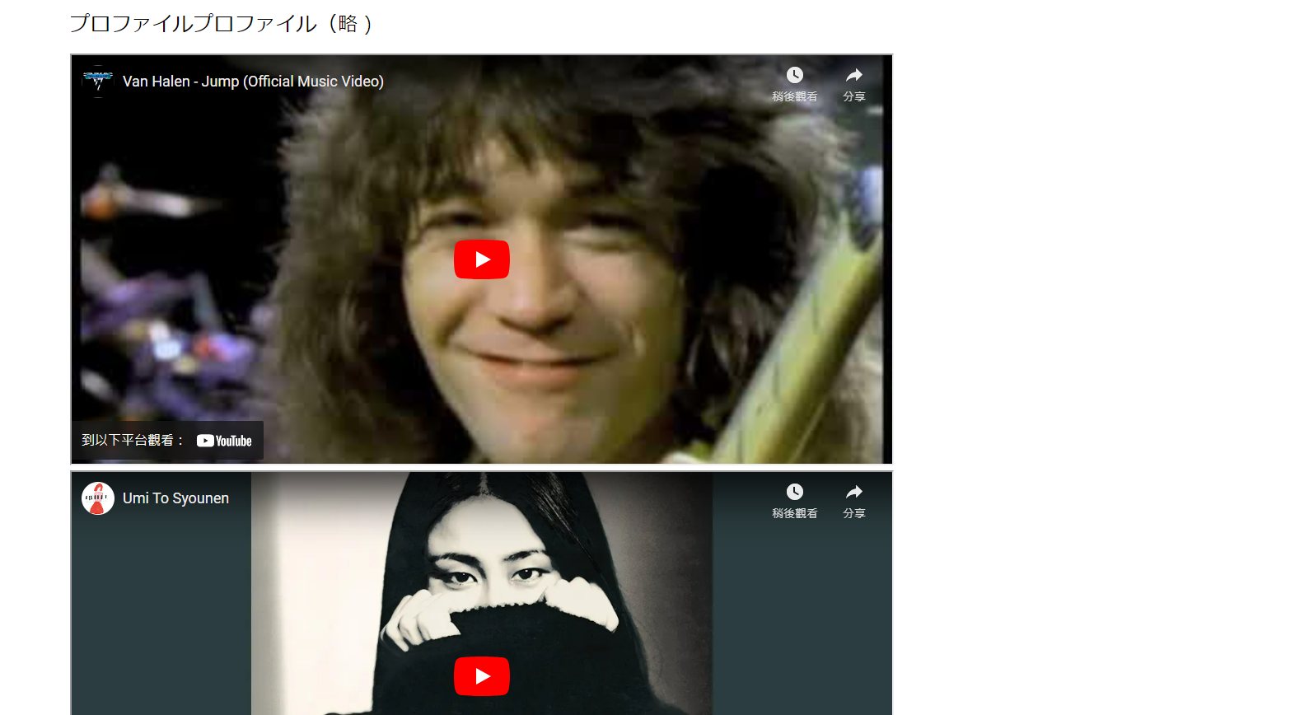

編修頁面
連結預覽 編修返回上一頁 閉じる返回首頁

